Slide 1

CICLO IV B: Desarrollo de aplicaciones móviles

Slide 2

Sesión 9:
Consumiendo un servicio Web y Detección del estado de red

Slide 3
Objetivos de la sesión
Al finalizar esta sesión estarás en capacidad de:
Entender los conceptos requeridos para consumir recursos Web
Crear una aplicación que consuma datos basados en JSON
Implementar una aplicación que cambie su funcionalidad de acuerdo con el estado de la red

Slide 4
Manejo de datos en JSON

Slide 5
JSON
JSON, cuyo nombre corresponde a las siglas JavaScript Object Notation o Notación de Objetos de JavaScript, es un formato ligero de intercambio de datos, que resulta sencillo de leer y escribir para los programadores y simple de interpretar y generar para las máquinas.
Sus propiedades hacen de JSON un formato de intercambio de datos ideal para usar con API REST o AJAX almacenando información estructurada permitiendo transferir datos entre un servidor y un cliente.
Puedes cargar información de forma asíncrona para que tu sitio web o app responda mejor y pueda manejar el flujo de datos con mayor facilidad.
También puedes usarlo para superar problemas de dominio cruzado al
intercambiar datos desde otro sitio.

Slide 6
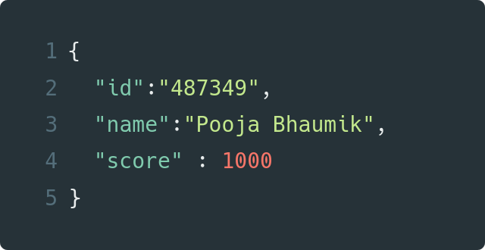
JSON
Ejemplo simple de JSON;
Notes:
{
"id":"487349",
"name":"Pooja Bhaumik",
"score" : 1000
}

Slide 7
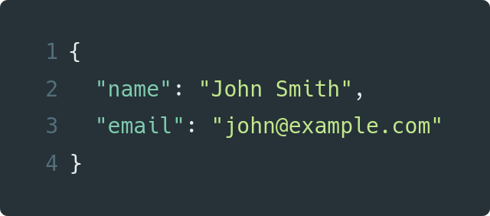
JSON y serialización con Flutter.
La codificación básica de un JSON es muy simple en Flutter. Flutter tiene la biblioteca dart:convert que incluye un sencillo codificador y decodificador JSON.
Aquí hay un ejemplo de un JSON para un modelo sencillo.
Con dart:convert, puedes codificar este modelo JSON de dos maneras.
Notes:
{
"name": "John Smith",
"email": "john@example.com"
}

Slide 8
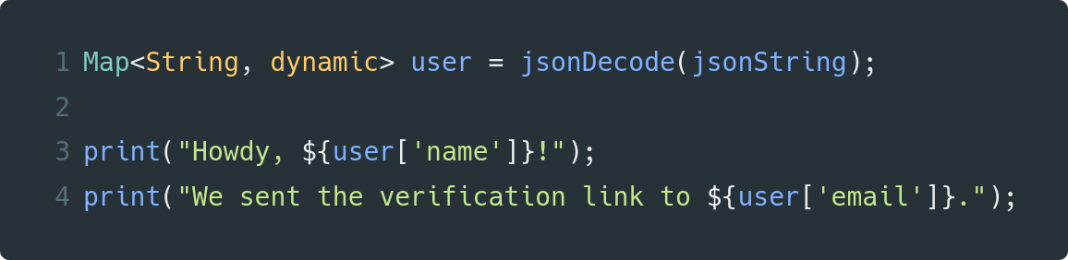
JSON y serialización con Flutter.
Serialización manual en línea: Se puede decodificar el JSON llamando al método json.decode, con la cadena JSON como argumento del método.
Desafortunadamente, jsonDecode() simplemente devuelve un Map<String, dynamic>, significando que no conoces los tipos de valores hasta el tiempo de ejecución. Con esta aproximación, pierdes la mayoría de las características del tipado estático del lenguaje: seguridad de tipos, autocompletado y mucho más importante, las excepciones en tiempo de compilación. Tu código será más propenso a los errores instantáneamente.
Notes:
Map<String, dynamic> user = jsonDecode(jsonString);
print("Howdy, ${user['name']}!");
print("We sent the verification link to ${user['email']}.");

Slide 9
JSON y serialización con Flutter.
Serialización manual en una clase modelo: Combate los problemas mencionados previamente introduciendo una clase de modelo plana, llamada User en este ejemplo. Dentro de la clase User, encontrarás:
Un constructor User.fromJson(), para construir una nueva instancia de User desde una estructura de mapa.
Un método toJson(), que convierte una instancia User en un mapa.
Con esta aproximación, el calling code, puede tener seguridad de tipos, autocompletado para los campos name y email, y excepciones en tiempo de compilación. Si cometes errores tipográficos o tratas los campos como int en lugar de String, la app no compilara, en lugar de fallar en tiempo de ejecución.

Slide 10
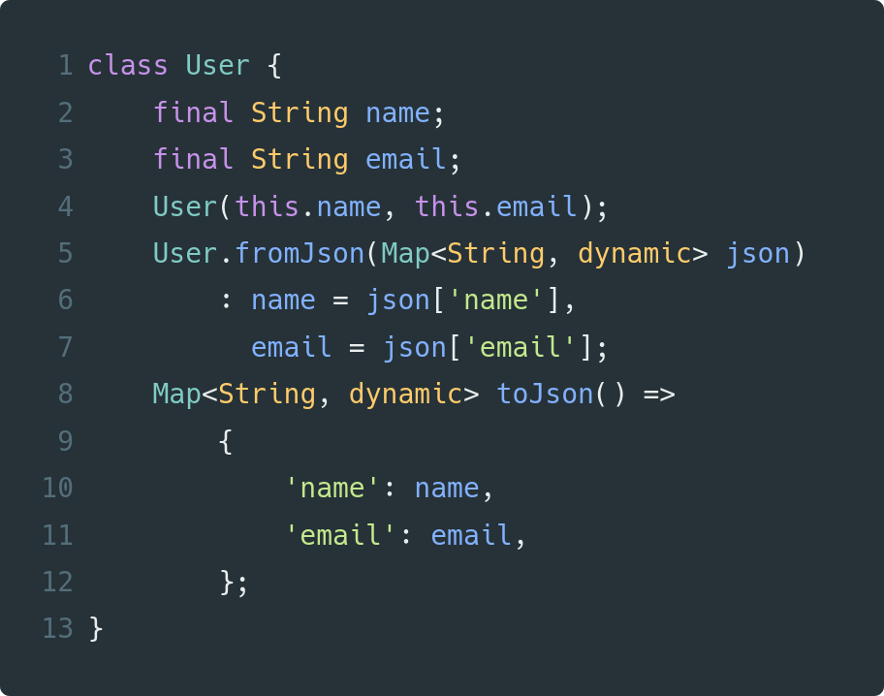
JSON y serialización con Flutter.
Serialización manual en una clase modelo:
Notes:
class User {
final String name;
final String email;
User(this.name, this.email);
User.fromJson(Map<String, dynamic> json)
: name = json['name'],
email = json['email'];
Map<String, dynamic> toJson() =>
{
'name': name,
'email': email,
};
}

Slide 11
Peticiones HTTP
GET

Slide 12
Peticiones HTTP
Las peticiones HTTP (Hypertext Transfer Protocol) son mensajes enviados por un cliente, para iniciar una acción en el servidor, son protocolo de respuesta de solicitud, lo que significa que su computadora envía una solicitud de algún archivo, y el servidor web devuelve una respuesta con el archivo solicitado.
Estas están conformadas por cinco elementos:
Método HTTP
Cuerpo (POST, PUT)
Query
URl
Mensaje o respuesta

Slide 13
Peticiones HTTP
Método: El método representa el tipo de acción que se desea realizar, los principales son: GET, POST, PUT, DELETE.
Cuerpo (POST, PUT): El cuerpo de la solicitud (en inglés body) es la información que se desea enviar al servidor, debido a esto está presente en los métodos POST y PUT.
Query: Son parámetros que pueden ser solicitados por ciertos puntos de acceso en algunos servidores que servirán para filtrar información o realizar operaciones similares, se ubican después de “?” en una url.
URl: Es la dirección tanto del servicio como del punto de acceso al que se desea acceder.
Mensaje o respuesta: Es la respuesta proveída por el servidor y se compone de el código de estado y un mensaje (opcional).

Slide 14
Peticiones HTTP en Flutter
Obtener datos desde internet es necesario para la mayoría de las apps. Afortunadamente, Dart y Flutter proveen de herramientas para este tipo de trabajo. Para esto haremos lo siguiente:
Añadir el paquete http
Realizar una petición de red usando el paquete http
Convertir la respuesta en un objeto personalizado en Dart
Obtener y muestra los datos con Flutter

Slide 15
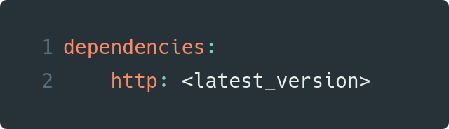
Peticiones HTTP en Flutter
Añadir el paquete http: El paquete http proporciona la más simple manera de obtener datos desde internet. Para instalar el paquete http, necesitas añadir este a la sección de dependencias en el fichero pubspec.yaml. Puedes encontrar la última versión del paquete http en el sitio web de pub.
Notes:
dependencies:
http: <latest_version>

Slide 16
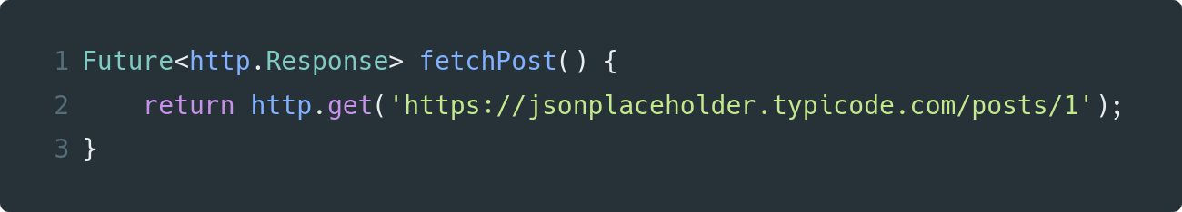
Peticiones HTTP en Flutter
Realiza una petición de red: En este ejemplo, obtendremos un Post de muestra de JSONPlaceholder REST API usando el método http.get() .
El método http.get() devuelve un Future que contiene un Response.
La clase http.Response contiene los datos recibidos en una llamada http satisfactoria.
Notes:
Future<http.Response> fetchPost() {
return http.get('https://jsonplaceholder.typicode.com/posts/1');
}

Slide 17
Peticiones HTTP en Flutter
Convierte la respuesta en un objeto personalizado de Dart: Mientras que es fácil realizar una petición de red, trabajar con un Future<http.Response> crudo no es muy conveniente. Para hacer tu vida más sencilla, convierte la http.Response en nuestro propio objeto Dart.
Primero, necesitaremos crear una clase Post que contiene los datos de la petición de red. También incluirá un constructor factory que creaa un Post desde un json.
Y luego convertir JSON a mano.

Slide 18
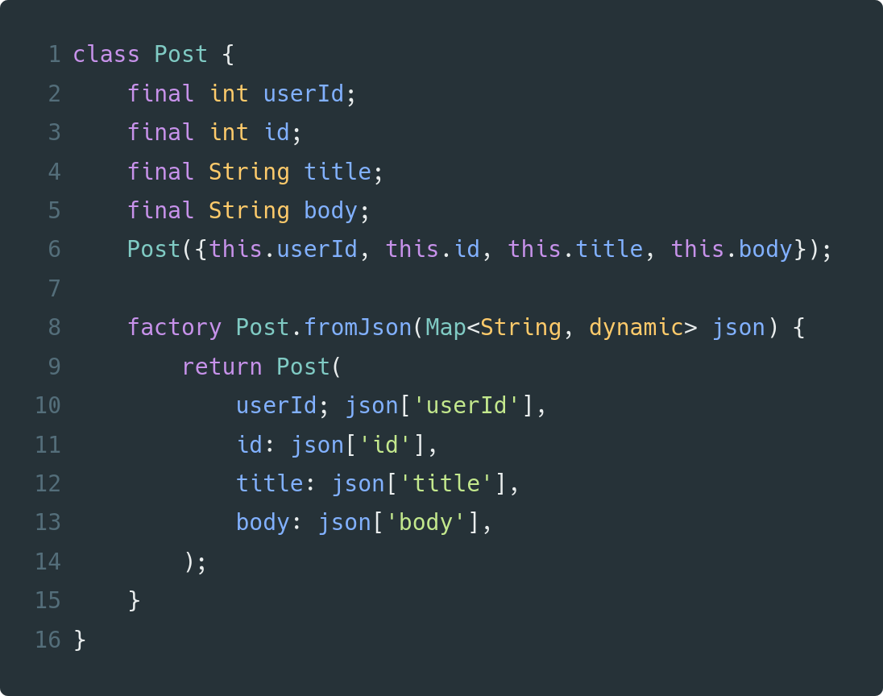
Peticiones HTTP en Flutter
Convierte la respuesta en un objeto personalizado de Dart:
Notes:
class Post {
final int userId;
final int id;
final String title;
final String body;
Post({this.userId, this.id, this.title, this.body});
factory Post.fromJson(Map<String, dynamic> json) {
return Post(
userId; json['userId'],
id: json['id'],
title: json['title'],
body: json['body'],
);
}
}

Slide 19
Peticiones HTTP en Flutter
Convierte la respuesta en un objeto personalizado de Dart: Ahora, actualiza la función fetchPost para devolver un Future<Post>. Para hacerlo, necesitas:
Convertir el body de la respuesta en un Map json con el paquete dart:convert.
Si el servidor devuelve una respuesta “OK” con un status code de 200, convierte el Map json en un Post usando el método fromJson de tipo factory.
Si el servidor devuelve una respuesta inesperada, lanza un error

Slide 20
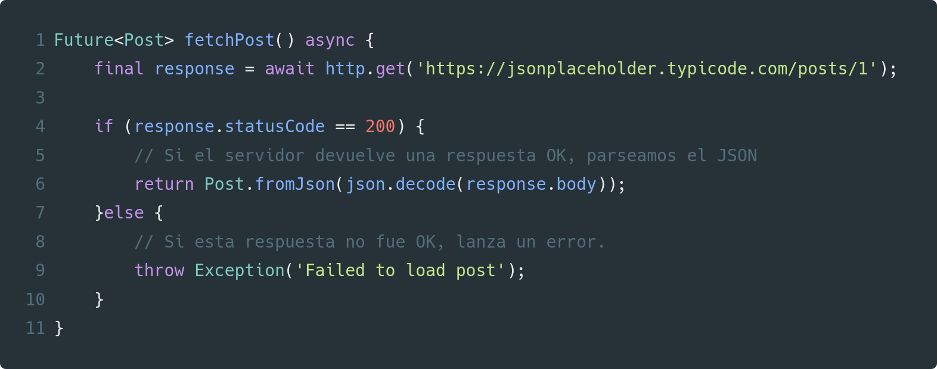
Peticiones HTTP en Flutter
Convierte la respuesta en un objeto personalizado de Dart:
Notes:
Future<Post> fetchPost() async {
final response = await http.get('https://jsonplaceholder.typicode.com/posts/1');
if (response.statusCode == 200) {
// Si el servidor devuelve una respuesta OK, parseamos el JSON
return Post.fromJson(json.decode(response.body));
}else {
// Si esta respuesta no fue OK, lanza un error.
throw Exception('Failed to load post');
}
}

Slide 21
Peticiones HTTP en Flutter
Obtén y muestra los datos con Flutter: Para obtener los datos y mostrarlos en la pantalla, se puede usar el widget FutureBuilder. El widget FutureBuilder viene con Flutter y hace que sea fácil trabajar con fuentes de datos asíncronos.
Se deben proporcionar dos parámetros:
El Future con el que quiere trabajar. En nuestro caso, llamaremos a nuestra función fetchPost().
Una función builder que dice a Flutter que reproducir, dependiendo del estado del Future: loading, success, o error

Slide 22
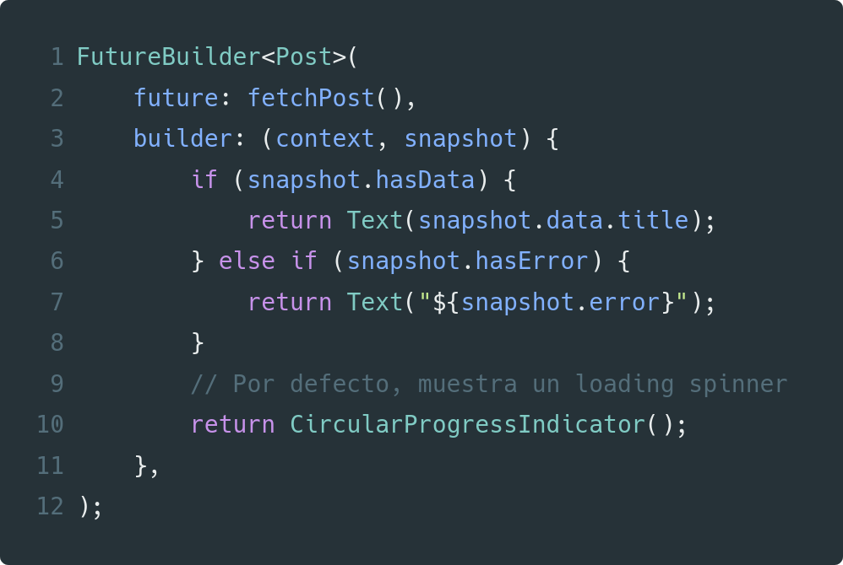
Peticiones HTTP en Flutter
Obtén y muestra los datos con Flutter:
Notes:
FutureBuilder<Post>(
future: fetchPost(),
builder: (context, snapshot) {
if (snapshot.hasData) {
return Text(snapshot.data.title);
} else if (snapshot.hasError) {
return Text("${snapshot.error}");
}
// Por defecto, muestra un loading spinner
return CircularProgressIndicator();
},
);

Slide 23
Peticiones HTTP en Flutter
Mueve la llamada al método fetch fuera del método build(): Aunque es conveniente, no se recomienda poner una llamada a una API en un método build(). Flutter llama al método build() cada vez que quiere cambiar algo en la vista, y esto ocurre sorprendentemente a menudo. Si dejas la llamada a fetch en tu método build(), saturadas la API con llamadas innecesarias y ralentizan la app.
Aquí hay algunas opciones mejores para llamar a la API sólo cuando la pantalla cargue inicialmente:
Pásalo dentro de un StatelessWidget
Llámalo en el ciclo de vida del estado de un StatefulWidget

Slide 24
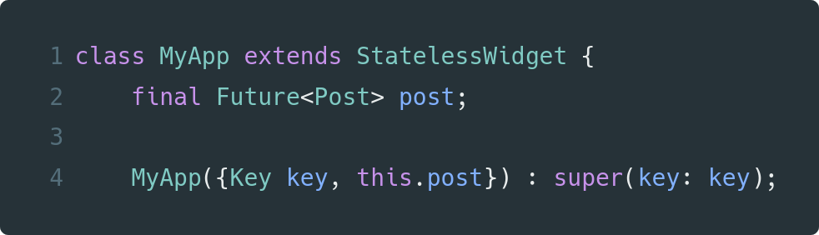
Peticiones HTTP en Flutter
Mueve la llamada al método fetch fuera del método build(): Con la primera opción, pasarlo dentro de un statelesswidget, el widget padre es responsable de llamar al método fetch, guarda su resultado, y entonces los pasa a tu widget.
Notes:
class MyApp extends StatelessWidget {
final Future<Post> post;
MyApp({Key key, this.post}) : super(key: key);

Slide 25
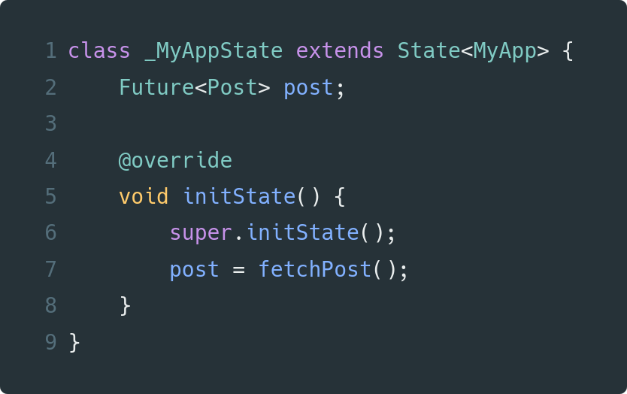
Peticiones HTTP en Flutter
Mueve la llamada al método fetch fuera del método build(): Por otro lado, Si tu widget es stateful, puedes llamar al método fetch en cualquiera de los métodos initState o didChangeDependencies. initState es llamado exactamente una vez y nunca de más. Si quieres tener la opción de recargar la API en respuesta a un cambio en un InheritedWidget, haz la llamada en el método didChangeDependencies.
Notes:
class _MyAppState extends State<MyApp> {
Future<Post> post;
@override
void initState() {
super.initState();
post = fetchPost();
}
}

Slide 26
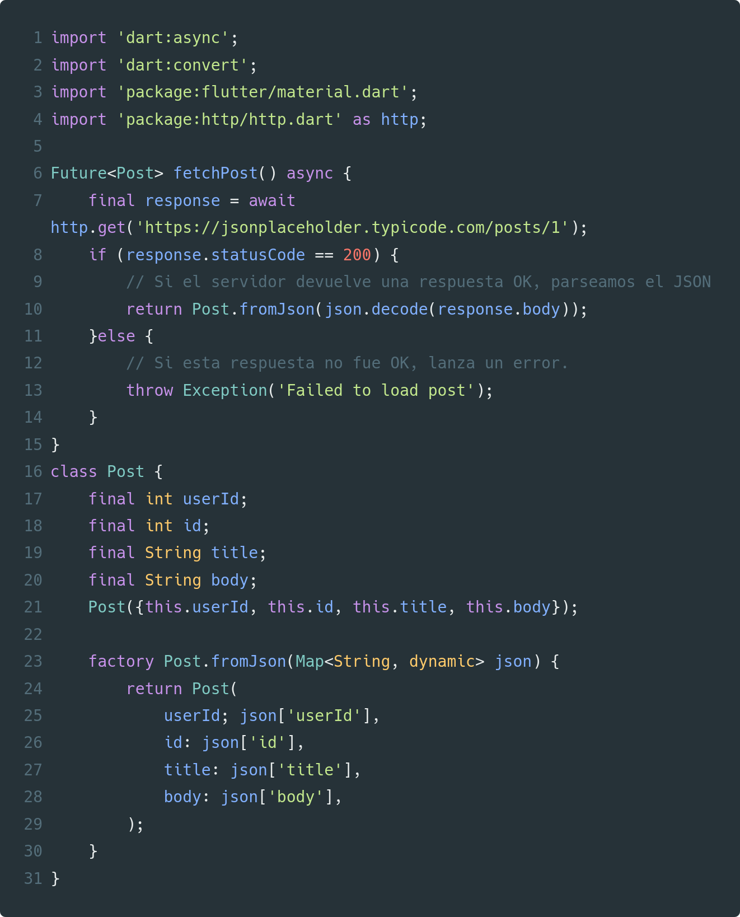
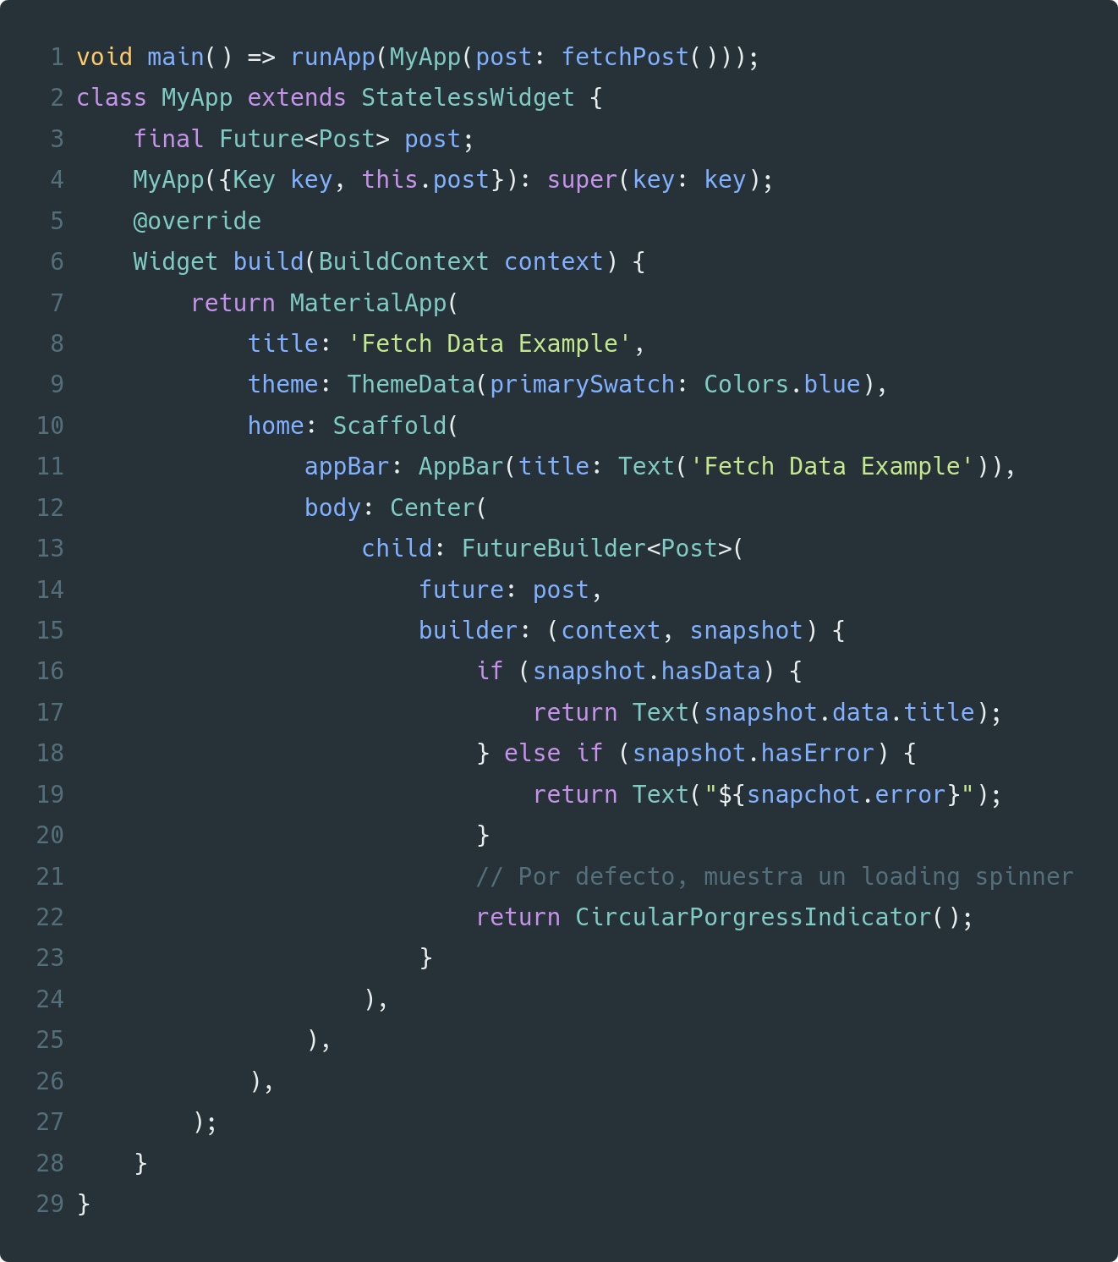
Notes:
import 'dart:async';
import 'dart:convert';
import 'package:flutter/material.dart';
import 'package:http/http.dart' as http;
Future<Post> fetchPost() async {
final response = await http.get('https://jsonplaceholder.typicode.com/posts/1');
if (response.statusCode == 200) {
// Si el servidor devuelve una respuesta OK, parseamos el JSON
return Post.fromJson(json.decode(response.body));
}else {
// Si esta respuesta no fue OK, lanza un error.
throw Exception('Failed to load post');
}
}
class Post {
final int userId;
final int id;
final String title;
final String body;
Post({this.userId, this.id, this.title, this.body});
factory Post.fromJson(Map<String, dynamic> json) {
return Post(
userId; json['userId'],
id: json['id'],
title: json['title'],
body: json['body'],
);
}
}
void main() => runApp(MyApp(post: fetchPost()));
class MyApp extends StatelessWidget {
final Future<Post> post;
MyApp({Key key, this.post}): super(key: key);
@override
Widget build(BuildContext context) {
return MaterialApp(
title: 'Fetch Data Example',
theme: ThemeData(
primarySwatch: Colors.blue,
),
home: Scaffold(
appBar: AppBar(
title: Text('Fetch Data Example'),
),
body: Center(
child: FutureBuilder<Post>(
future: post,
builder: (context, snapshot) {
if (snapshot.hasData) {
return Text(snapshot.data.title);
} else if (snapshot.hasError) {
return Text("${snapchot.error}");
}
// Por defecto, muestra un loading spinner
return CircularPorgressIndicator();
}
),
),
),
);
}
}

Slide 27
Peticiones HTTP
POST

Slide 28
Peticiones HTTP en Flutter
De manera similar, para enviar datos a internet es necesario usar el paquete http de flutter siguiendo estos pasos :
Enviar datos a un servidor usando el paquete http
Convertir la respuesta en un objeto personalizado en Dart
Obtener un title_entrada del usuario
Mostrar la respuesta en pantalla.

Slide 29
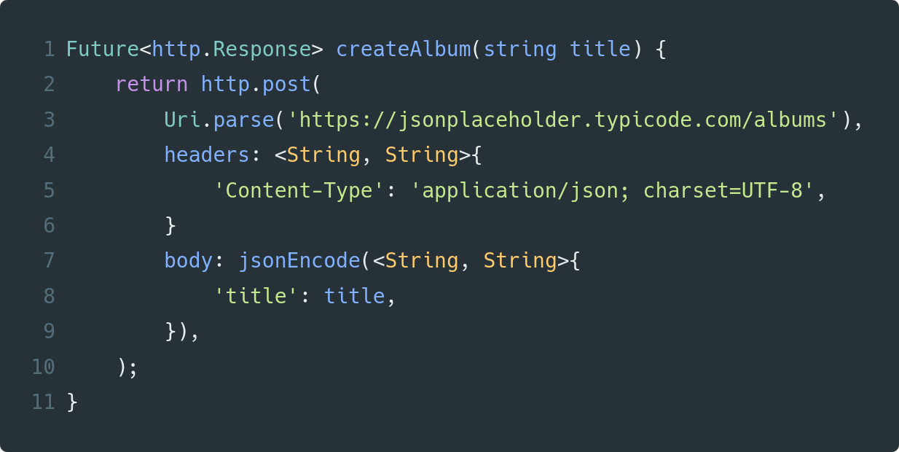
Peticiones HTTP en Flutter
Envío de datos al servidor: Para esto, se debe crear un Album y enviar un título de álbum usando el http.post()método.
Notes:
Future<http.Response> createAlbum(string title) {
return http.post(
Uri.parse('https://jsonplaceholder.typicode.com/albums'),
headers: <String, String>{
'Content-Type': 'application/json; charset=UTF-8',
}
body: jsonEncode(<String, String>{
'title': title,
}),
);
}

Slide 30
Peticiones HTTP en Flutter
Convierta el http.Response en un objeto Dart personalizado: Ahora sigua los siguientes pasos para actualizar la createAlbum() función para devolver un Future<Album>:
Convierta el cuerpo de la respuesta en un JSON Mapcon el dart: convertpaquete.
Si el servidor devuelve una respuesta CREATED con un código de estado 201, convierta el JSON Map en un Album usando el método fromJson().
Si el servidor no devuelve una respuesta CREATED con un código de estado de 201, lance una excepción. (Incluso en el caso de una respuesta del servidor "404 No encontrado", genere una excepción. No devuelva null. Esto es importante al examinar los datos en snapshot, como se muestra a continuación).

Slide 31
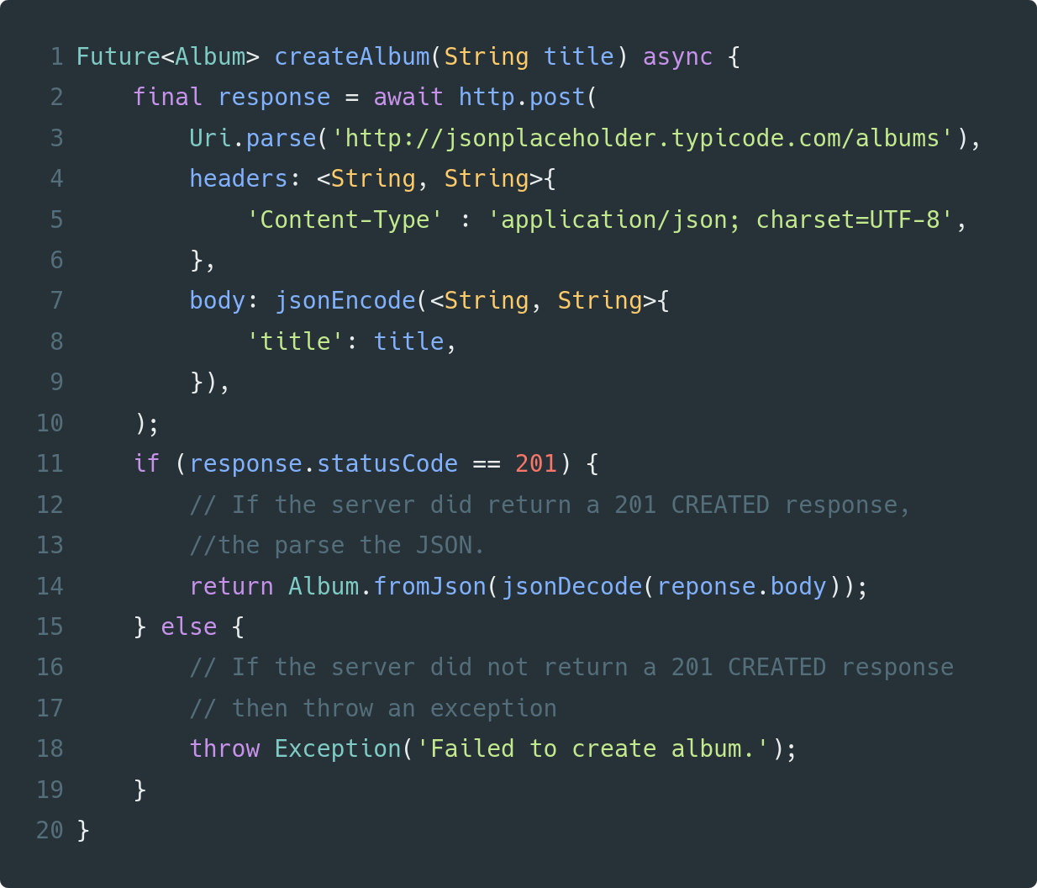
Peticiones HTTP en Flutter
Convierta el http.Response en un objeto Dart personalizado:
Notes:
Future<Album> createAlbum(String title) async {
final response = await http.post(
Uri.parse('http://jsonplaceholder.typicode.com/albums'),
headers: <String, String>{
'Content-Type' : 'application/json; charset=UTF-8',
},
body: jsonEncode(<String, String>{
'title': title,
}),
);
if (response.statusCode == 201) {
// If the server did return a 201 CREATED response,
//the parse the JSON.
return Album.fromJson(jsonDecode(reponse.body));
} else {
// If the server did not return a 201 CREATED response
// then throw an exception
throw Exception('Failed to create album.');
}
}

Slide 32
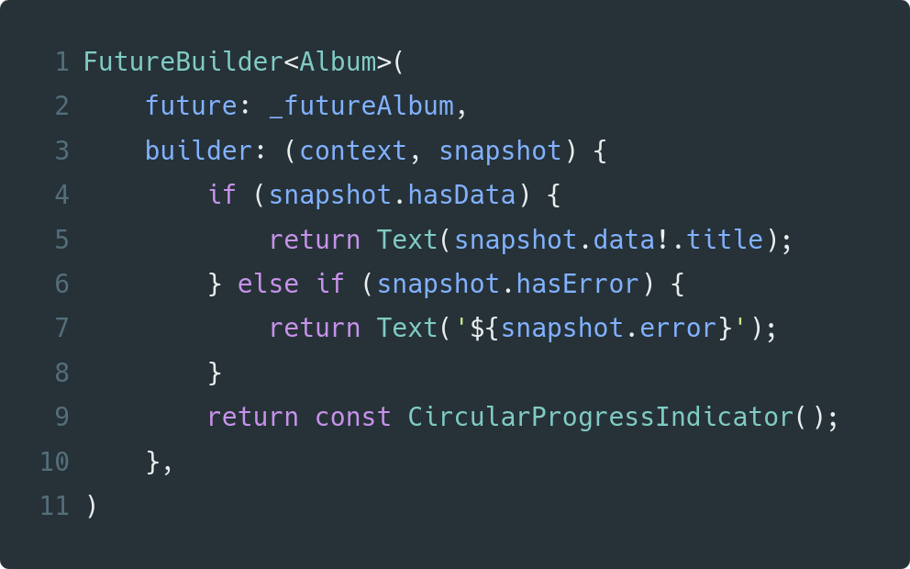
Peticiones HTTP en Flutter
Muestra la respuesta en la pantalla: Para mostrar los datos en la pantalla, use el FutureBuilderwidget que viene con Flutter y facilita el trabajo con fuentes de datos asincrónicas.
Notes:
FutureBuilder<Album>(
future: _futureAlbum,
builder: (context, snapshot) {
if (snapshot.hasData) {
return Text(snapshot.data!.title);
} else if (snapshot.hasError) {
return Text('${snapshot.error}');
}
return const CircularProgressIndicator();
},
)

Slide 33
Detección del estado de red

Slide 34
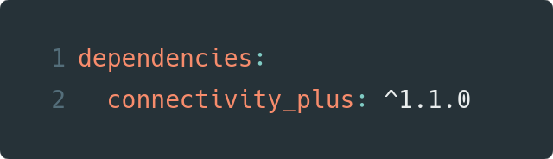
Deteccion del estado de red
Al trabajar con recursos en red, en los cuales basamos muchas de las funcionalidades de la aplicación, necesitamos tener la capacidad de determinar si tenemos acceso a Internet o si necesitamos ajustar la funcionalidad de la aplicación para evitar errores debido a la desconexión.
Para verificar los estados de red se hace uso del paquete connectivity_plus, el cual se puede agregar con el comando $ flutter pub add connectivity_plus,luego de ejecutar el comando siempre verifica que se agregó la dependencia:
Notes:
dependencies:
connectivity_plus: ^1.1.0

Slide 35
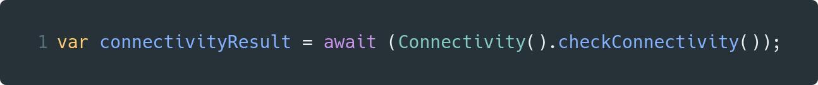
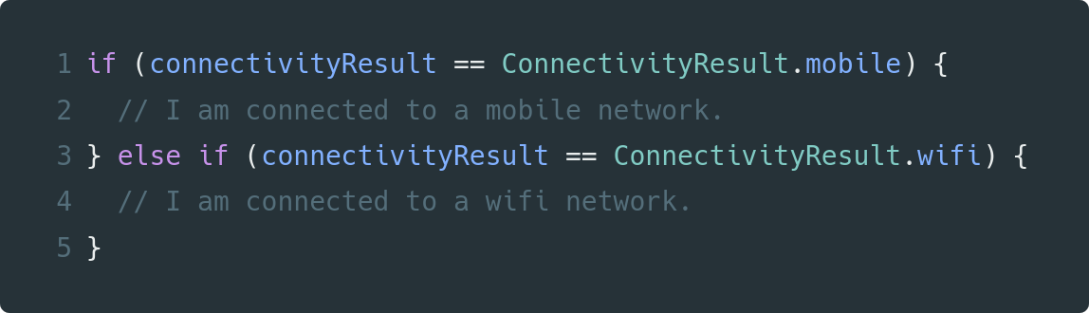
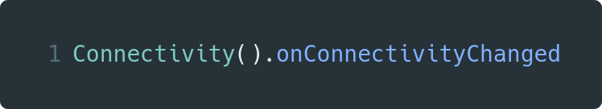
Deteccion del estado de red
Luego de haber agregado la dependencia, es posible consultar cual es el metodo de conexion usado actualmente por el dispositivo, es tan fácil como:
Con esta variable se puede verificar el metodo de conexion:
Esta dependencia también ofrece un Stream con el cual se pueden escuchar cambios en el metodo de conexion:
Notes:
var connectivityResult = await (Connectivity().checkConnectivity());
if (connectivityResult == ConnectivityResult.mobile) {
// I am connected to a mobile network.
} else if (connectivityResult == ConnectivityResult.wifi) {
// I am connected to a wifi network.
}
Connectivity().onConnectivityChanged

Slide 36
Ejercicios para practicar

Slide 37
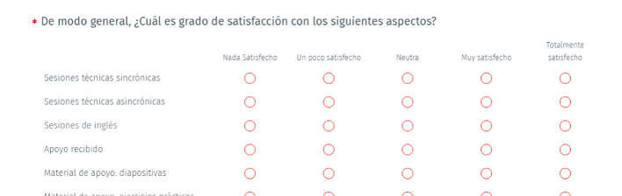
Seguimiento Habilidades
Digitales en Programación
Completa la siguiente encuesta para darnos retroalimentación sobre esta semana ▼▼▼
https://www.questionpro.com/t/ALw8TZlxOJ

Slide 38


